Slide 1
python基础-函数操作
2022年4月23日

Slide 2
今日内容
语法定义和特性
各种参数
函数返回值
变量的作用域
内置函数
异常处理

Slide 3
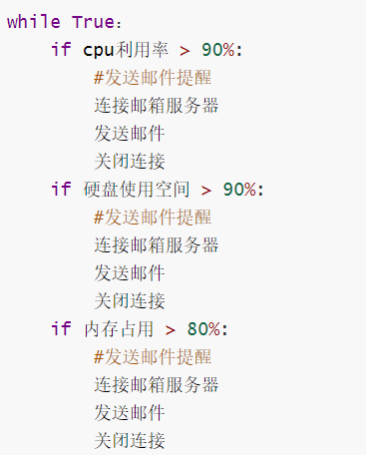
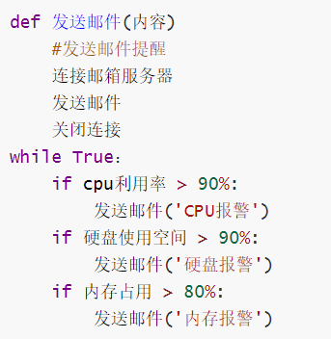
引言
老板让写监控程序，24小时全年无休的监控你们公司网站服务器的系统状况

Slide 4
语法定义和特性
定义
特性
函数是指将一组语句的集合通过一个名字(函数名)封装起来，要想执行这个函数，只需调用其函数名即可
减少重复代码
使程序变的可扩展
使程序变得易维护
def sayhi():#函数名
print("Hello, I'm nobody!")
sayhi() #调用函数

Slide 5
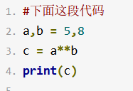
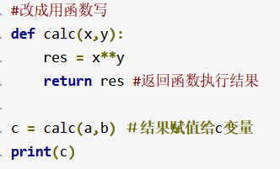
函数参数

Slide 6
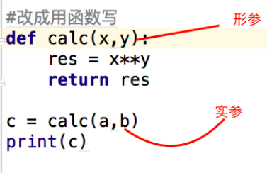
参数类型
形参变量
只有在被调用时才分配内存单元，在调用结束时，即刻释放所分配的内存单元
实参
可以是常量、变量、表达式、函数等，无论实参是何种类型的量，在进行函数调用时，它们都必须有确定的值，以便把这些值传送给形参。因此应预先给实参赋值

Slide 7
函数参数
形参变量
只有在被调用时才分配内存单元，在调用结束时，即刻释放所分配的内存单元。因此，形参只在函数内部有效。函数调用结束返回主调用函数后则不能再使用该形参变量
实参
可以是常量、变量、表达式、函数等，无论实参是何种类型的量，在进行函数调用时，它们都必须有确定的值，以便把这些值传送给形参。因此应预先给实参赋值

Slide 8
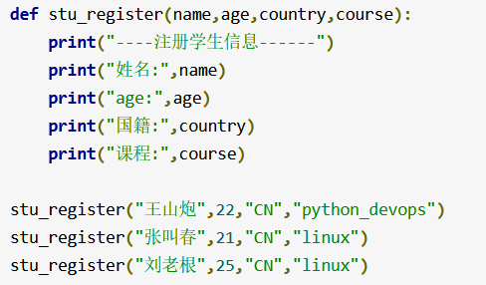
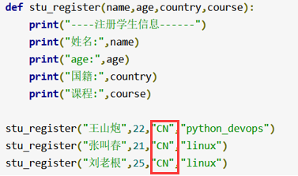

默认参数
看如下代码
另外，你可能注意到了，在把country变成默认参数后，我同时把它的位置移到了最后面，为什么呢？

Slide 9
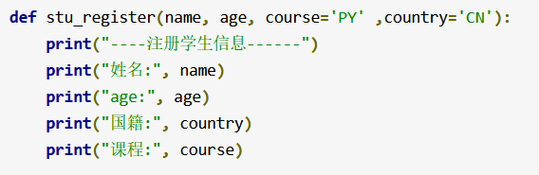



关键参数
用于函数调用，通过“键-值”形式加以指定。可以让函数更加清晰、容易使用，同时也清除了参数的顺序需求

Slide 10
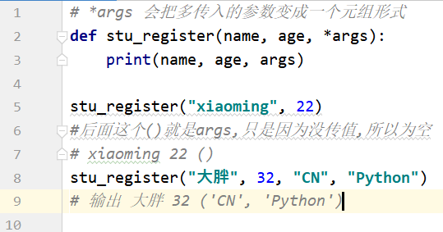
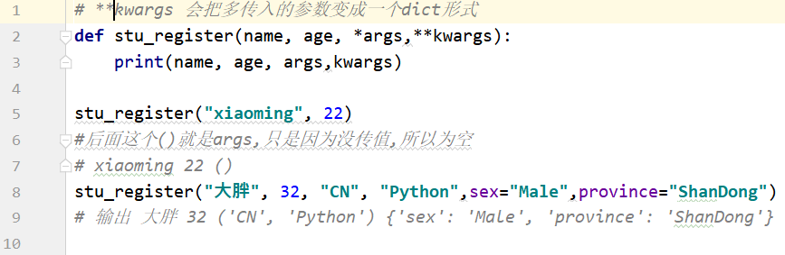
非固定参数
*args:会把多个值以元组的形式传递
**kwargs:会把多个值以字典的形式传递

Slide 11
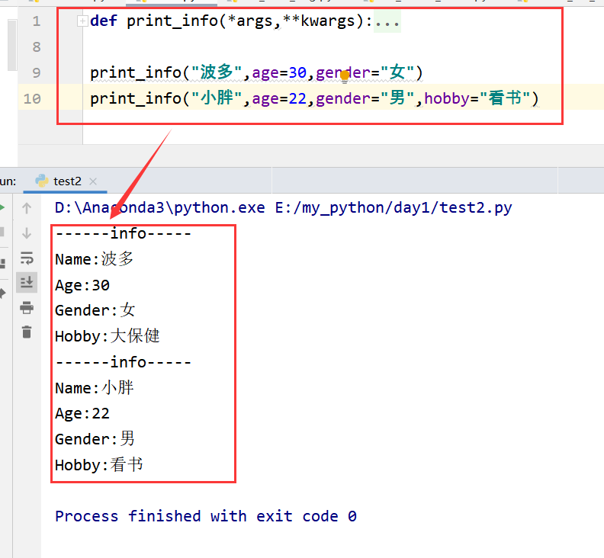
练习题
实现函数中内容

Slide 12
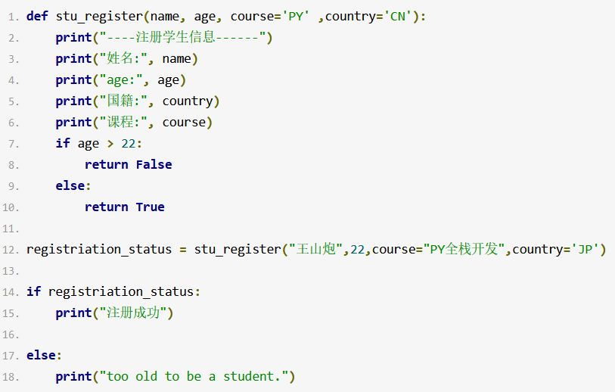
函数返回值与作用域
函数外部的代码要想获取函数的执行结果，就可以在函数里用return语句把结果返回
函数在执行过程中只要遇到return语句就会停止执行并返回结果，
也可以理解为 return 语句代表着函数的结束
如果未在函数中指定return,那这个函数的返回值为None

Slide 13
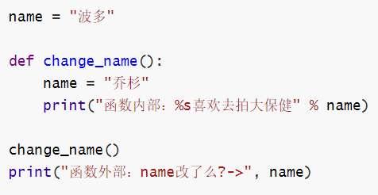

全局变量与局部变量

Slide 14
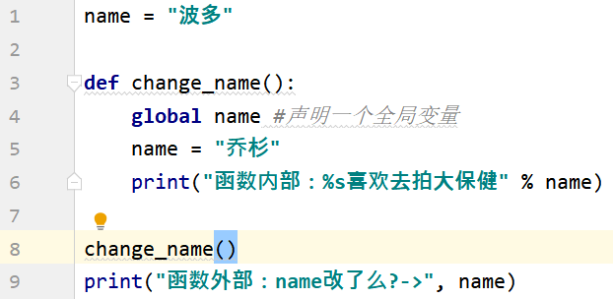

全局变量与局部变量
就是想在函数里修改全局变量怎么办？
使用 global 定义变量

Slide 15
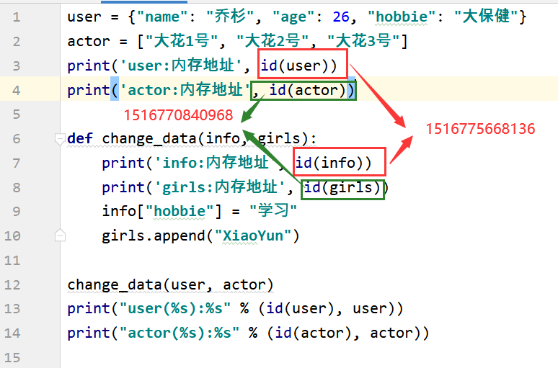
传递列表、字典、集合产生的现象

Slide 16
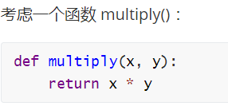
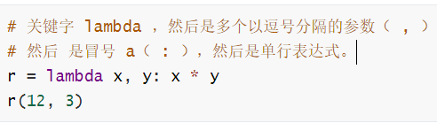
匿名函数
Python 允许您使用称为 lambda 函数的工具来创建匿名函数，即没有名称的函数
Lambda 函数是小的函数，通常不超过一行。 就像普通函数一样，它可以具有任意数量的参数
主体非常小，仅包含一个表达式
lambda 函数中无需任何 return 语句

Slide 17
内置函数
类型转换函数
函数 | 描述
int(x,base=10) | 用于将一个字符串或数字转换为整型
str(object='') | 将对象转化为适于人阅读的形式(字符串格式)
tuple( iterable ) | 将列表转换为元组
list( tup ) | 将元组转换为列表
float([x]) | 用于将整数和字符串转换成浮点数
bool([x]) | 将给定参数转换为布尔类型，如果没有参数，返回 False
dict() | 用于创建一个字典
set() | 创建一个无序不重复元素集，可进行关系测试，删除重复数据，还可以计算交集、差集、并集等

Slide 18
内置函数
数学类函数
函数 | 描述
abs( x ) | 返回数字的绝对值
divmod(a, b) | 把除数和余数运算结果结合起来，返回一个包含商和余数的元组(a // b, a % b)
sum(iterable[, start]) | 对序列进行求和计算，start -- 指定相加的参数，如果没有设置这个值，默认为0
len( s ) | 返回对象（字符、列表、元组等）长度或项目个数
range(start, stop[, step]) | 创建一个整数列表，一般用在 for 循环中
round( x [, n] ) | 返回浮点数x的四舍五入值，n -- 数值表达式，表示从小数点位数
min() /max() | 返回给定参数的最小值/最大值

Slide 19
内置函数
其他
函数 | 描述
input([prompt]) | 用来获取控制台的输入
print() | 用于打印输出，最常见的一个函数
open(name,...) | 用于打开一个文件，创建一个 file 对象，相关的方法才可以调用它进行读写
isinstance(object, classinfo) | 来判断一个对象是否是一个已知的类型，类似 type()
type(object) | 返回对象的类型
id([object]) | 用于获取对象的内存地址
sorted() | 对所有可迭代的对象进行排序操作

Slide 20
函数练习
练习1：
要求：编写一个函数cacluate, 可以接收任意多个数,返回的是一个元组，元组的第一个值为所有参数的平均值, 第二个值是大于平均值的所有数.
练习2：
编写一个函数, 接收字符串参数, 返回一个元组,‘ehllo WROLD，元组的第一个值为大写字母的个数, 第二个值为小写字母个数.
练习3：
编写函数，计算传入字符串中的【数字】、【字母】、【空格】和【其他】的个数

Slide 21

函数练习
练习4：
写函数，传入n个数，返回字典{‘max’:最大值,’min’:最小值}
练习5：
写函数，返回一个扑克牌列表，里面有52项，每一项是一个元组：
例如：[(‘红心’，2),(‘草花’，2), …(‘黑桃A’)]

Slide 22

谢谢大家！
Notes:
我们的晨会至此结束，谢谢大家！

